Slide 1

Software y bases de datos
Especialización en Bioinformática y Biocomputación Molecular Biomédica.

Slide 2

CSV
Comma separated values
Sirven para manejar una gran cantidad de datos en formato de tabla estructurada sin elevar coste computacional.
Sólo admiten datos crudos sin modificaciones de colores ni estilos.
Notes:
Tiene un gran parecido a un archivo de excel

Slide 3
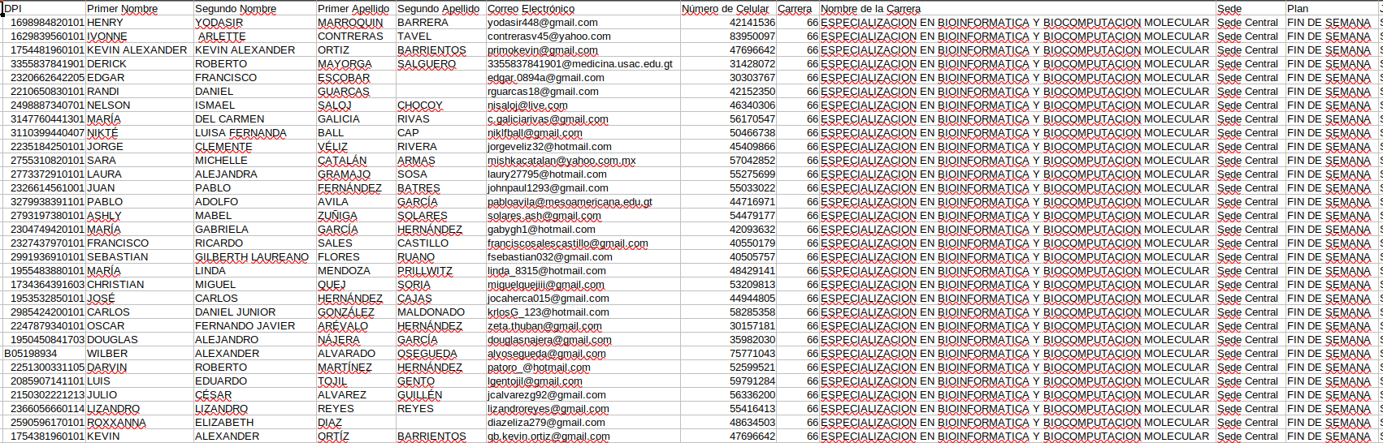
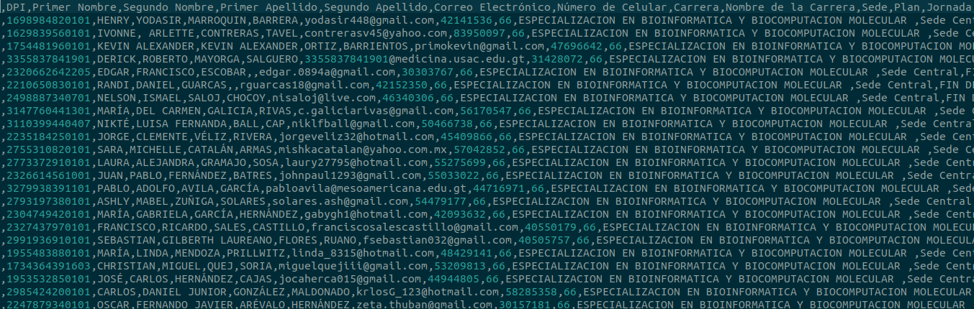

Slide 4

TXT
Texto plano simple(sin formato)
Caracteres en formato ASCII o UTF-8
Textos de tamaño reducido
Notes:
No es un p[rocesador de textos

Slide 5
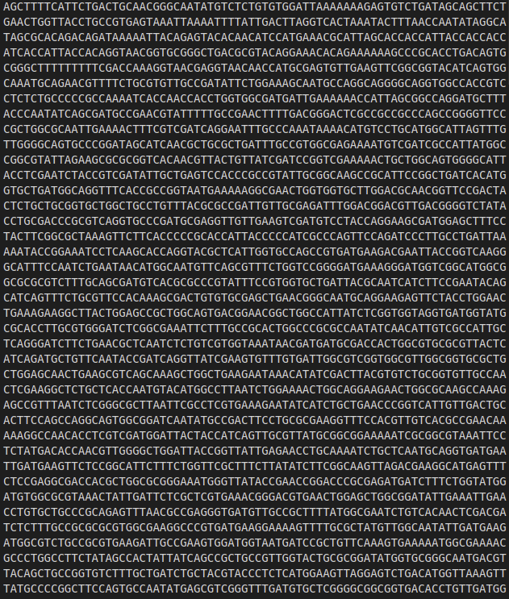
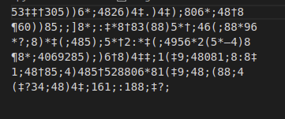

Slide 6

XML Extensible Markup Language
Lenguaje de marcado
Son reglas para codificar documentos
Consta de 2 partes, Prolog y Body
Prolog: Encabezado(metadatos admin)
Body: Estructura y contenido

Slide 7
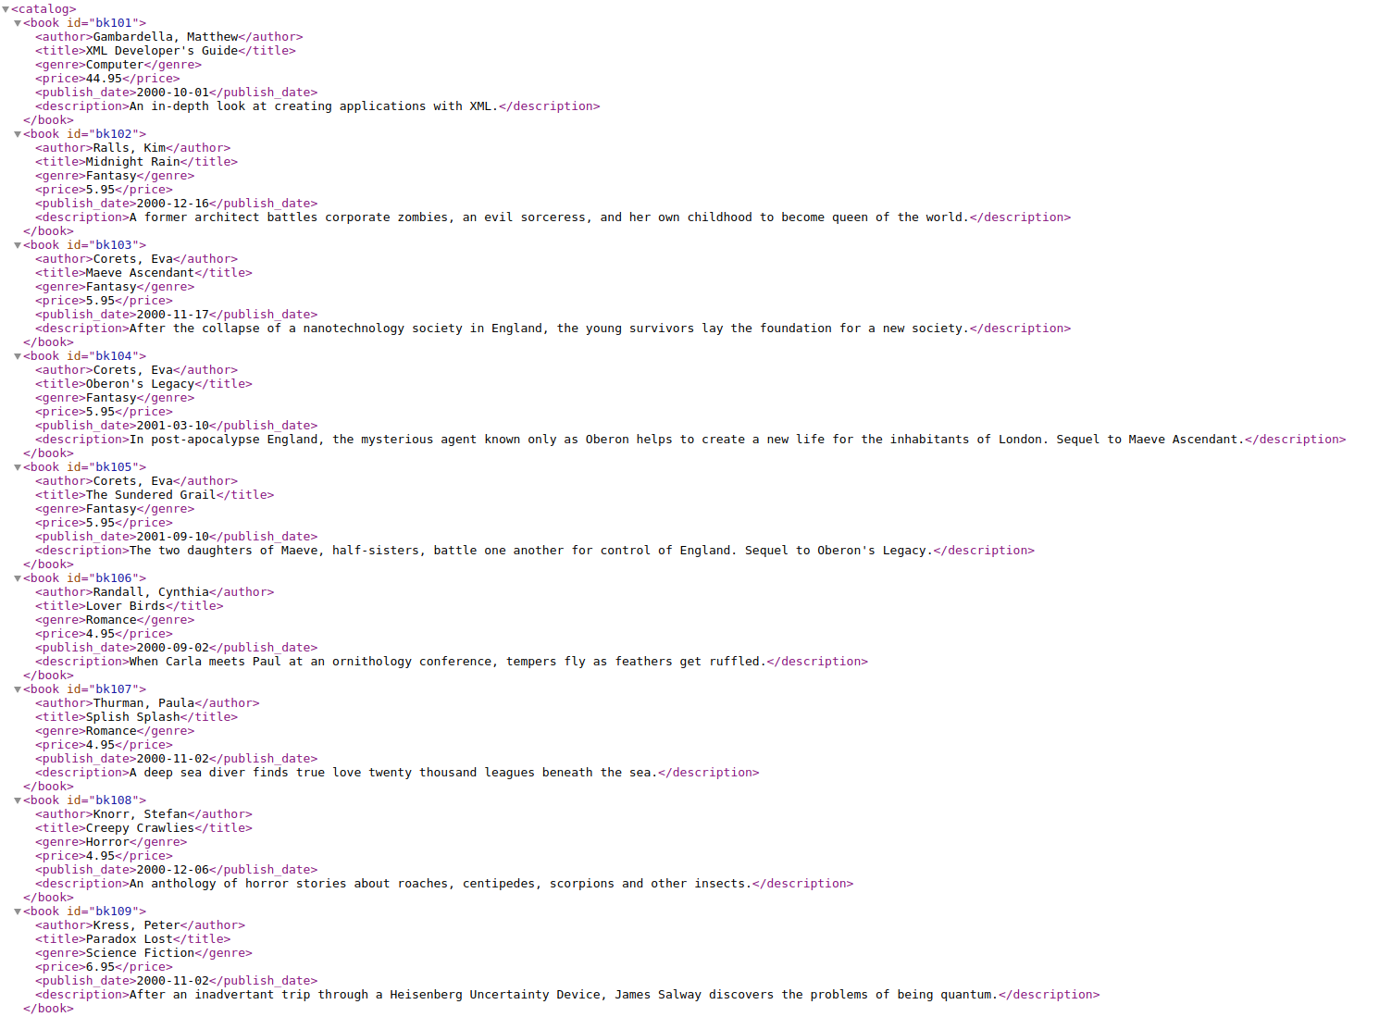
Notes:
mostrar terminal navegador

Slide 8

JSON Javascript Object Notation
Formato ligero de intercambio de datos
Más simple de interpretar que XML
Más compacto que XML
define 6 tipos de valores
Nulo
Numérico
Cadena
Bool
Matrix
Object

Slide 9
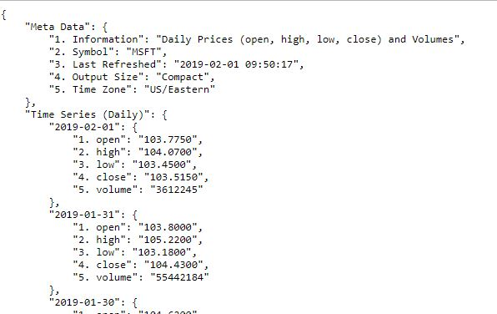
Notes:
hacer comparacion con xml

Slide 10

FASTA
Formato de alineamiento de secuencias de ADN.
formato de texto
Representa secuencias de nucleótidos o aminoácidos mediante códigos que emplean letras.

Slide 11
Gracias
Jorge A. Balsells Orellana
jbalsells@digi.usac.edu.gt
Tel: 30169594

